Slide 1





CHÀO MỪNG CÁC EM
ĐẾN VỚI TIẾT HỌC HÔM NAY!

Slide 2

BÀI 19. BIỂU DIỄN DỮ LIỆU BẰNG BẢNG, BIỂU ĐỒ

Slide 3
MỤC TIÊU BÀI HỌC
Ôn tập lại một số loại biểu đồ đã học.
Nhận biết mục đích biểu diễn dữ liệu bằng mỗi loại biểu đồ.
Chuyển được dữ liệu từ dạng biểu diễn này sang dạng biểu diễn khác.
Lựa chọn biểu đồ phù hợp để biểu diễn dữ liệu cho trước.

Slide 4
CẤU TRÚC BÀI HỌC
1
Lựa chọn biểu đồ tranh hay biểu đồ cột.
2
Lựa chọn biểu đồ cột hay biểu đồ đoạn thẳng.
3
Lựa chọn biểu đồ cột kép hay biểu đồ hình quạt tròn.

Slide 5






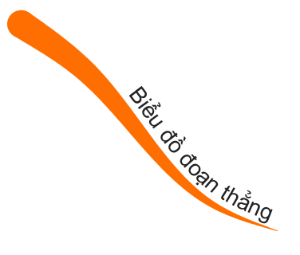
KHỞI ĐỘNG
Chúng ta đã được học mấy loại biểu đồ?

Slide 6


Bài toán mở đầu:
Bảng dưới cho biết số lượng các loài động vật tại Thảo Cầm Viên, Thành phố Hồ Chí Minh vào ngày 14 – 7 – 1869, thời điểm Thảo Cầm Viên chính thức mở cửa đón khách vào xem.
Loài động vật | Thú | Chim | Bò sát
Số lượng (con) | 120 | 344 | 45
Tớ sẽ dùng biểu đồ cột để biểu diễn bảng thống kê
Biểu đồ bằng sơ đồ tranh được không nhỉ?

Slide 7



HÌNH THÀNH KIẾN THỨC

Slide 8
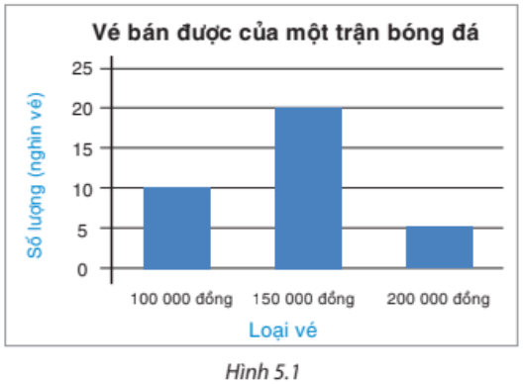
1
Lựa chọn biểu đồ tranh hay biểu đồ cột.
HĐ 1:
Lập bảng thống kê cho dữ liệu được biểu diễn trong biểu đồ. Nếu biểu diễn dữ liệu này bằng biểu đồ tranh thì nên chọn mỗi biểu tượng biểu diễn cho bao nhiêu vé?

Slide 9
1
Lựa chọn biểu đồ tranh hay biểu đồ cột.
HĐ 1:
Bảng thống kê:
Loại vé | 100 000 | 150 000 | 200 000
Số lượng | 10 000 | 20 000 | 5 000
ƯCLN
Ta nên dùng mỗi biểu tượng biểu diễn 5000 vé.

Slide 10
1
Lựa chọn biểu đồ tranh hay biểu đồ cột.
HĐ 2:
Trong một trận bóng đá khác, số vé 100 000 đồng, 150 000 đồng, 200 000 đồng bán được lần lượt là 10 300, 22 300, 4 100 vé. Nếu dùng biểu đồ tranh để biểu diễn thì mỗi biểu tượng biểu diễn bao nhiêu vé? Phải vẽ bao nhiêu biểu tượng?

Slide 11
1
Lựa chọn biểu đồ tranh hay biểu đồ cột.
HĐ 2:
Bảng thống kê:
Loại vé | 100 000 | 150 000 | 200 000
Số lượng | 10 200 | 22 300 | 4 000
ƯCLN
Nếu dùng mỗi biểu tượng biểu diễn 100 vé thì tổng số biểu tượng cần vẽ là: (biểu tượng).
Ta nên dùng biểu đồ cột để biểu diễn.
=> Cần vẽ rất nhiều biểu tượng.

Slide 12
1
Lựa chọn biểu đồ tranh hay biểu đồ cột.
Nhận xét
Có thể dùng biểu đồ tranh, biểu đồ cột để biểu diễn số lượng các loại đối tượng khác nhau. Tuy nhiên, khi dùng biểu đồ tranh mà phải vẽ rất nhiều biểu tượng thì ta nên dùng biểu đồ cột.

Slide 13
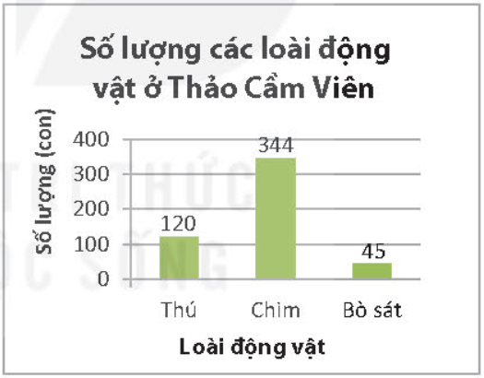
1
Lựa chọn biểu đồ tranh hay biểu đồ cột.
Luyện tập 1
Nên dùng biểu đồ cột để biểu diễn dữ liệu này do số lượng các loại động vật lớn, ước chung lớn nhất nhỏ.

Slide 14
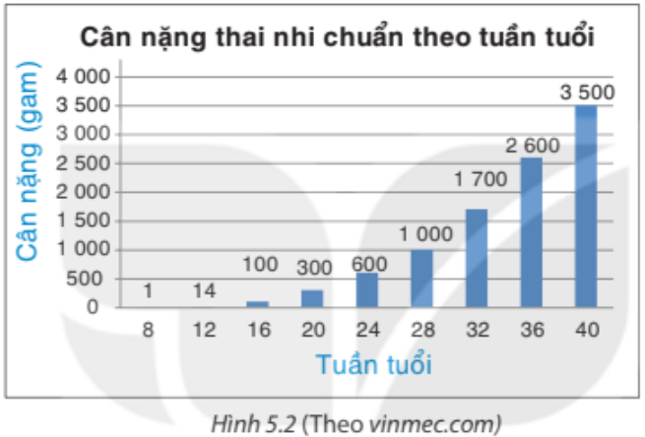
2
Lựa chọn biểu đồ cột hay biểu đồ đoạn thẳng.
HĐ 3:
Ta có thể dùng biểu đồ đoạn thẳng để biểu diễn dữ liệu.

Slide 15
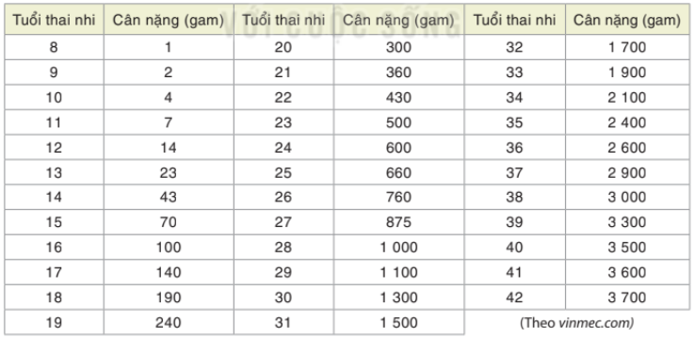
2
Lựa chọn biểu đồ cột hay biểu đồ đoạn thẳng.
HĐ 4:
Ta có thể dùng biểu đồ đoạn thẳng để biểu diễn dữ liệu.

Slide 16
2
Lựa chọn biểu đồ cột hay biểu đồ đoạn thẳng.
Nhận xét
Nếu muốn biểu diễn sự thay đổi của một đại lượng theo thời gian ta dùng biểu đồ đoạn thẳng. Khi số lượng thời điểm quan sát ít ta cũng có thể biểu diễn bằng biểu đồ cột.

Slide 17
2
Lựa chọn biểu đồ cột hay biểu đồ đoạn thẳng.
Ví dụ 1
Chọn biểu đồ phù hợp nhất để biểu diễn dữ liệu về tuổi thọ trung bình ở một số quốc gia Đông Nam Á năm 2019. Giải thích tại sao em chọn biểu đồ đó?
Quốc gia | Indonesia | Myanmar | Thailand | Timor-Leste | Việt Nam
Tuổi thọ TB (năm) | 71,3 | 69,1 | 77,7 | 69,6 | 75,4
Dữ liệu không phải số liệu biểu diễn theo thời gian
=> Không thể dùng biểu đồ đoạn thẳng.
Dữ liệu không nguyên, không tìm được ƯCLN
=> Không thể dùng biểu đồ tranh
=> Nên dùng biểu đồ cột để biểu diễn dữ liệu này.

Slide 18



LUYỆN TẬP

Slide 19
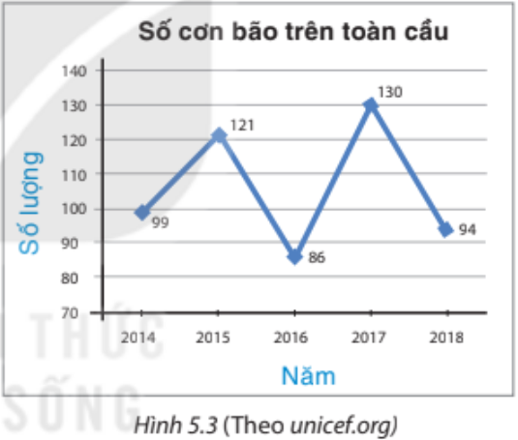
2
Lựa chọn biểu đồ cột hay biểu đồ đoạn thẳng.
Luyện tập 2
a) Bảng thống kê:
Năm | 2014 | 2015 | 2016 | 2017 | 2018
Số cơn bão | 99 | 121 | 86 | 130 | 94

Slide 20
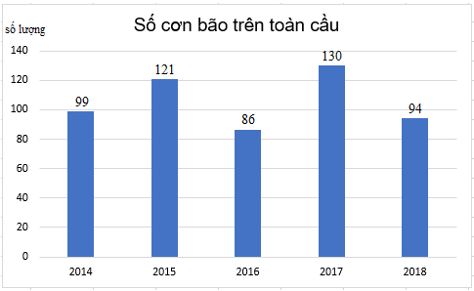
2
Lựa chọn biểu đồ cột hay biểu đồ đoạn thẳng.
Luyện tập 2
a) Bảng thống kê:
b) Biểu đồ cột:
Năm | 2014 | 2015 | 2016 | 2017 | 2018
Số cơn bão | 99 | 121 | 86 | 130 | 94
Nếu có dữ liệu về số cơn bão trên toàn cầu từ 1970 đến nay thì nên dùng biểu đồ đoạn thẳng để biểu diễn.

Slide 21



VẬN DỤNG

Slide 22
Bài 5.4
Biểu đồ Hình 5.6 biểu diễn số bạn lớp 8A tham gia các câu lạc bộ.
a) Cho biết đây là biểu đồ gì? Mỗi biểu tượng ứng với bao nhiêu học sinh?
b) Lập bảng thống kê và vẽ biểu đồ cột biểu diễn dữ liệu này.
Tiếng Anh | 😊 😊
Võ thuật | 😊 😊 😊
Nghệ thuật | 😊 😊
(Mỗi 😊 ứng với 3 bạn)

Slide 23
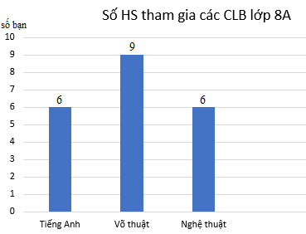
Bài 5.4
Biểu đồ cột
a) Đây là biểu đồ tranh. Mỗi biểu tượng ứng với 3 bạn.
Tiếng Anh | 😊 😊
Võ thuật | 😊 😊 😊
Nghệ thuật | 😊 😊
b) Bảng thống kê:
CLB | Tiếng Anh | Võ thuật | Nghệ thuật
Số bạn | 6 | 9 | 6
(Mỗi 😊 ứng với 3 bạn)

Slide 24





HƯỚNG DẪN VỀ NHÀ
1
Ghi nhớ các kiến thức đã học trong bài.
2
Hoàn thành bài tập 5.5, 5.6, 5.7 – SGK.tr97,98.
3
Đọc và chuẩn bị trước nội dung mục 3. Lựa chọn biểu đồ cột kép hay biểu đồ hình quạt tròn.

Slide 25
Tiết 2

Slide 26
KHỞI ĐỘNG

Slide 27
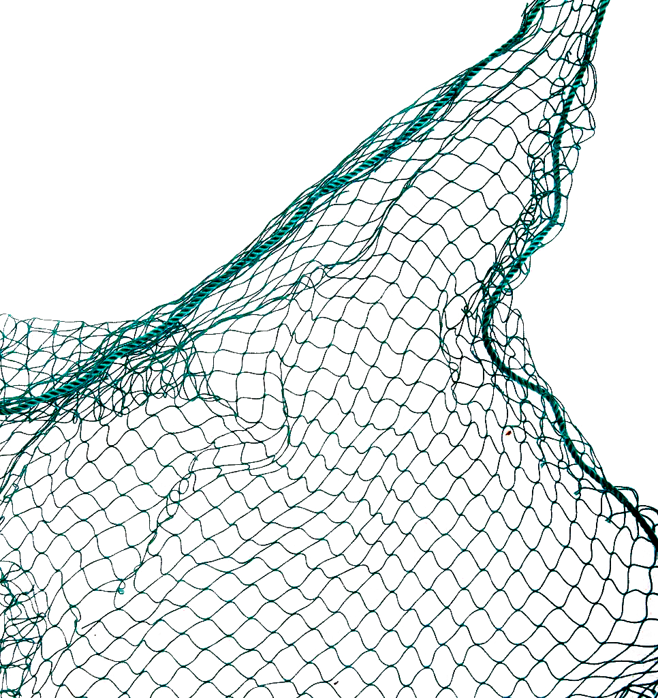




GIẢI CỨU
ĐẠI DƯƠNG
Những sinh vật dưới đáy đại dương chẳng may đã bị mắc bẫy và chúng không thể nào tự thoát ra ngoài được. Để giải cứu chúng các bạn phải tham gia trả lời các câu hỏi, mỗi câu trả lời đúng sẽ giải cứu được một sinh vật. Bạn hãy vận dụng trí thông minh của mình để giải cứu toàn bộ sinh vật biển đang bị mắc bẫy ở dưới đáy đại dương nhé

Slide 28






Bắt đầu!
HẾT GIỜ
Câu 1. Có mấy loại biểu đồ đã học?
A. 3
C. 5
B. 4
D. 6

Slide 29

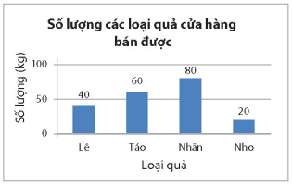


Bắt đầu!
Câu 2:
Cho biểu đồ sau. Loại quả nào của hàng bán được nhiều nhất?
HẾT GIỜ
A. Lê
B. Nhãn
C. Táo
D. Nho

Slide 30





Bắt đầu!
Câu 3:Nên dùng biểu đồ nào phù hợp để biểu diễn dữ liệu cho ở bảng thống kê sau:
HẾT GIỜ
Môn yêu thích | Toán | Văn | Tiếng anh
Số HS | 25 | 20 | 35
A. Biểu đồ tranh
B. Biểu đồ hình quạt tròn
C. Biểu đồ cột kép
D. Biểu đồ đoạn thẳng

Slide 31

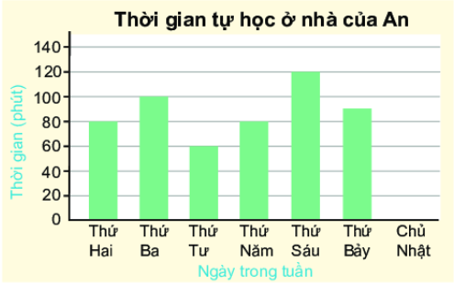

Câu 4:
Nên dùng biểu đồ nào phù hợp để biểu diễn dữ liệu cho ở biểu đồ sau:
Bắt đầu!
HẾT GIỜ
A. Biểu đồ tranh
B. Biểu đồ hình quạt tròn
C. Biểu đồ cột kép
D. Biểu đồ đoạn thẳng

Slide 32

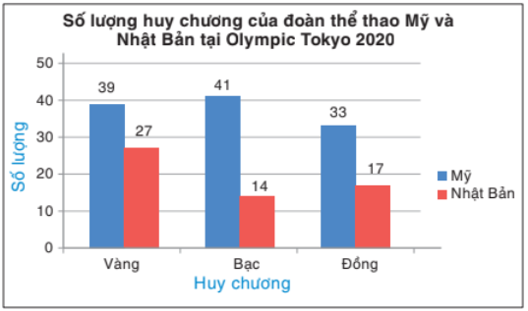
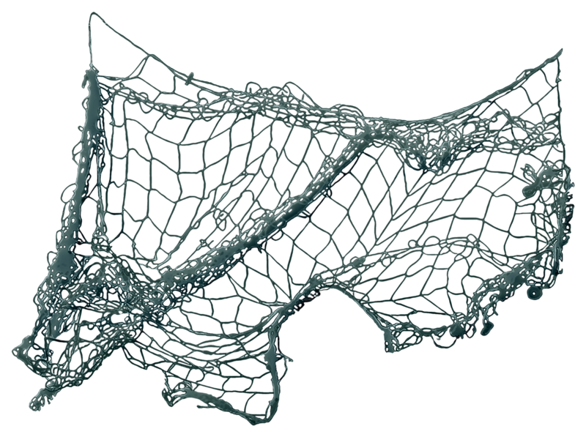


Bắt đầu!
Câu 5:
Biểu đồ sau thuộc loại biểu đồ nào?
A. Biểu đồ tranh
B. Biểu đồ hình quạt tròn
C. Biểu đồ cột kép
D. Biểu đồ đoạn thẳng
HẾT GIỜ

Slide 33
HÌNH THÀNH KIẾN THỨC

Slide 34
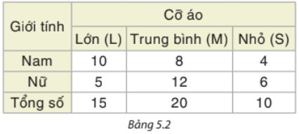
3
Lựa chọn biểu đồ cột kép hay biểu đồ hình quạt tròn.
HĐ 5:
Nên dùng biểu đồ nào để biểu diễn dữ liệu đã cho và giải thích tại sao trong các trường hợp sau:
a) So sánh tỉ lệ học sinh của lớp 8A theo cỡ áo?
b) So sánh số lượng cỡ áo mỗi loại của nam và nữ?

Slide 35
3
Lựa chọn biểu đồ cột kép hay biểu đồ hình quạt tròn.
HĐ 5:
a) Muốn so sánh tỉ lệ học sinh của lớp 8A theo cỡ áo ta dùng biểu đồ quạt tròn để biểu diễn.
b) Muốn so sánh số lượng cỡ áo mỗi loại của nam và nữ ta dùng biểu đồ cột kép để biểu diễn.

Slide 36
3
Lựa chọn biểu đồ cột kép hay biểu đồ hình quạt tròn.
Nhận xét
Khi muốn so sánh hai tập dữ liệu với nhau ta dùng biểu đồ cột kép. Khi muốn biểu diễn tỉ lệ các phần trong tổng thể ta dùng biểu đồ quạt tròn.

Slide 37
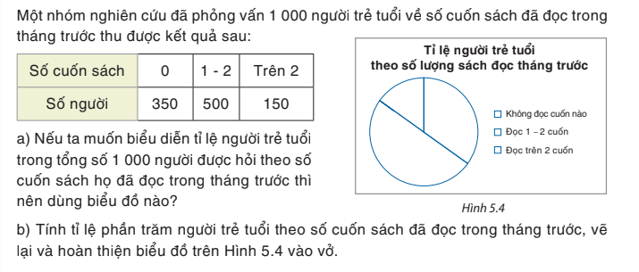
3
Lựa chọn biểu đồ cột kép hay biểu đồ hình quạt tròn.
Ví dụ 2

Slide 38
3
Lựa chọn biểu đồ cột kép hay biểu đồ hình quạt tròn.
Ví dụ 2
a) Vì ta muốn biểu diễn tỉ lệ người trẻ tuổi trong tổng số 1000 người được hỏi theo số cuốn sách họ đã đọc trong tháng trước nên ta dùng biểu đồ hình quạt tròn.
b) Tỉ lệ phần trăm người trẻ tuổi tháng trước không đọc cuốn sách nào là:
Tỉ lệ phần trăm người trẻ tuổi tháng trước đọc từ 1 đến 2 cuốn sách nào là:
Tỉ lệ phần trăm người trẻ tuổi tháng trước đọc trê 2 cuốn sách nào là:

Slide 39
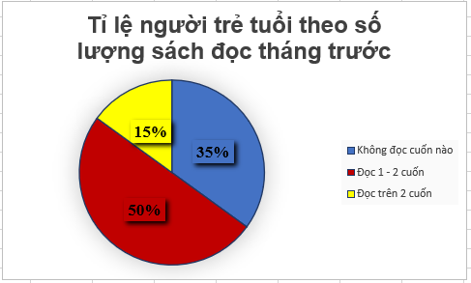
3
Lựa chọn biểu đồ cột kép hay biểu đồ hình quạt tròn.
Ví dụ 2
Biểu đồ hình quạt tròn:

Slide 40
LUYỆN TẬP

Slide 41
3
Lựa chọn biểu đồ cột kép hay biểu đồ hình quạt tròn.
Luyện tập 3
Bảng thống kê sau cho biết mật độ dân số (người/km²) tại ba vùng miền kinh tế xã hội trong hai năm 2009 và 2019.
Vùng kinh tế Năm xã hội | Đồng bằng sông Hồng | Bắc Trung bộ và Duyên hải miền Trung | Đồng bằng sông Cửu Long
2009 | 930 | 196 | 424
2010 | 1 060 | 211 | 423
Muốn biết sau 10 năm mật độ dân số thay đổi thế nào ở mỗi vùng, ta nên sử dụng biểu đồ nào?

Slide 42
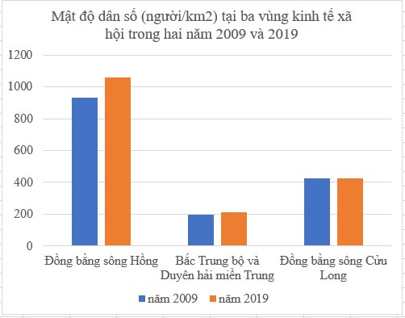
3
Lựa chọn biểu đồ cột kép hay biểu đồ hình quạt tròn.
Luyện tập 3
a) Muốn biết sau 10 năm mật độ dân số thay đổi thế nào ở mỗi vùng, ta nên sử dụng biểu đồ cột kép
b) Biểu đồ cột kép

Slide 43
VẬN DỤNG

Slide 44


Thử thách nhỏ
Trở lại bài toán mở đầu, với dữ liệu trong Bảng 5.1
Bảng dưới cho biết số lượng các loài động vật tại Thảo Cầm Viên, Thành phố Hồ Chí Minh vào ngày 14 – 7 – 1869, thời điểm Thảo Cầm Viên chính thức mở cửa đón khách vào xem.
Loài động vật | Thú | Chim | Bò sát
Số lượng (con) | 120 | 344 | 45
Tớ sẽ dùng biểu đồ cột để biểu diễn bảng thống kê
Biểu đồ bằng sơ đồ tranh được không nhỉ?
Việc lựa chọn biểu đồ nào để biểu diễn không chỉ phụ thuộc vào dữ liệu mà còn phụ thuộc vào mục đích của người dùng.

Slide 45
Thử thách nhỏ
Nếu muốn biết tỉ lệ mỗi loài so với tổng số thì ta dùng biểu đồ hình quạt tròn
Nếu muốn biểu diễn số lượng của mỗi loại ta dùng biểu đồ cột.

Slide 46

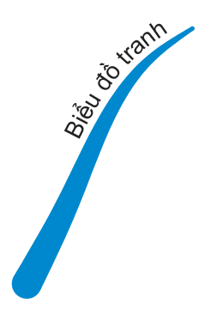

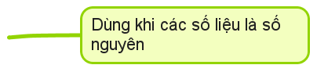

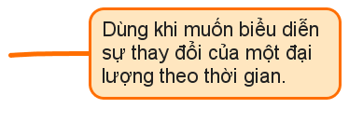


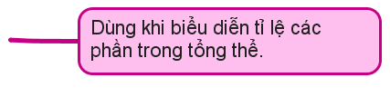

Vẽ sơ đồ tư duy theo các yêu cầu sau:
+ Thể hiện tên các loại biểu đồ đã học
+ Cách lựa chọn biểu đồ

Slide 47
HƯỚNG DẪN VỀ NHÀ
1
Ghi nhớ các kiến thức đã học trong bài.
2
Hoàn thành bài tập 5.8, 5.9 – SGK.tr98
3
Đọc và chuẩn bị trước nội dung Bài 20. Phân tích số liệu thống kê dựa vào biểu đồ.

Slide 48
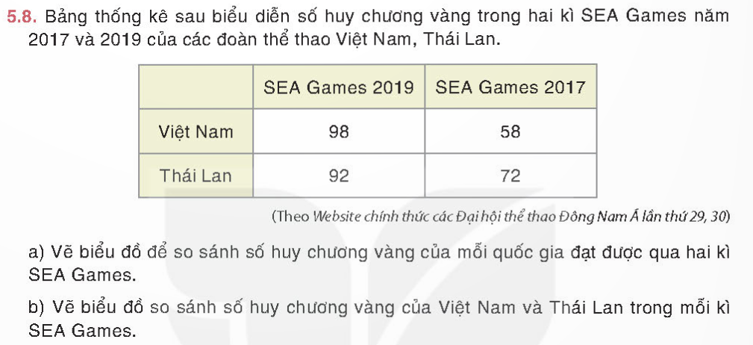
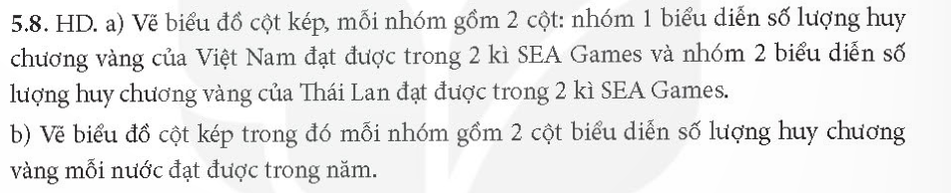

Slide 49
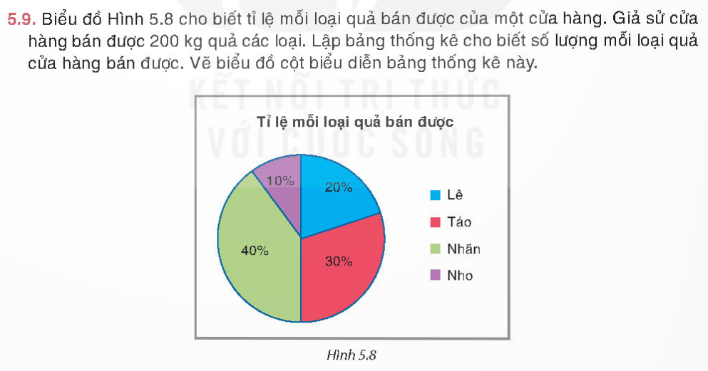

Slide 50
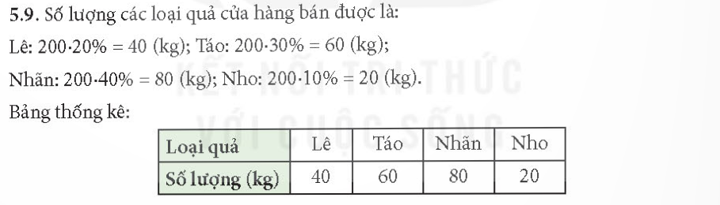
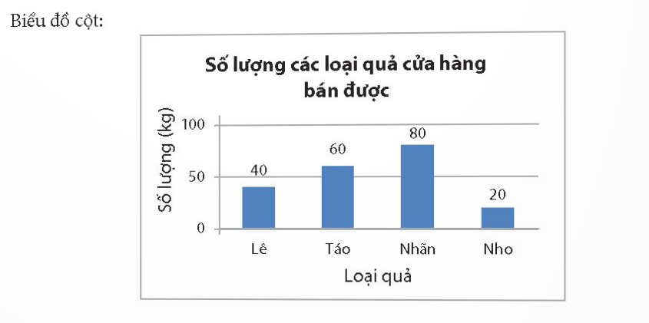

Slide 51


CẢM ƠN CÁC EM ĐÃ THEO DÕI BÀI GIẢNG NGÀY HÔM NAY!

